Slide 1
Eko lipanj
Datumi vezani uz ekologiju u mjesecu lipnju – činjenice i zanimljivosti

Slide 2
Izvori:
https://www.voda.hr/hr/novosti/dan-rijeke-save-0
https://www.zzjzdnz.hr/zdravlje/okolis-i-zdravlje/632
http://www.sesvete-danas.hr/hrvatska-i-svijet/hrvatska/svjetski-dan-oceana-i-dan-zastite-planinske-prirode-u-rh-4447
https://www.skolskiportal.hr/sadrzaj/iz-skolskog-svijeta/radno-obiljezili-medunarodni-dan-vrtova/
https://trend.com.hr/2011/06/17/17-lipanj-svjetski-dan-suzbijanja-nestasice-vode-i-suse/
https://www.tportal.hr/lifestyle/clanak/svjetski-je-dan-kitova-i-dupina-20090630

Slide 3
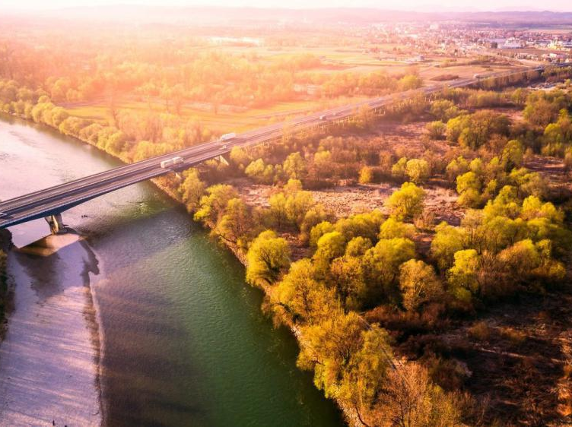
1. Lipanj – DAN RIJEKE SAVE
Dan rijeke Save obilježava se svake godine prvog dana u mjesecu lipnju od kada je 2007. godine u Zagrebu taj dan službeno proglašen Danom rijeke Save. Obilježava se i u drugim zemljama sliva te se na taj način skreće pozornost na njezinu veliku ekološku vrijednost, gospodarski potencijal i promicanje riječnog turizma.

Slide 4
Rijeka Sava je pritok Dunava koji izvire u sjeverozapadnoj Sloveniji. Oblikuje se spajanjem Save Dolinke i Save Bohinjke, a 946 kilometara nizvodno ulijeva se u Dunav u Srbiji. Na području Lijepe naše ona teče čak 510 kilometara.
Sava prolazi kroz četiri države. Od izvora prema ušću to su Slovenija, Hrvatska, Bosna i Hercegovina te Srbija. Zagreb, Slavonski Brod i Sisak samo su neki od gradova koji su se smjestili na rijeci. Sava pritom spaja čak tri glavna grada, a to su Ljubljana, Zagreb i Beograd. Pritom ih ne povezuje prometno jer nije cijelim svojim tokom plovna. Sava u Zagrebu nije plovna, a ploviti se njom može tek od Siska.
Osim navedenih zemalja, sliv rijeke Save obuhvaća i Crnu Goru, a malim dijelom i Albaniju. Pritom je sama Sava dio crnomorskog sliva, a jedan je od velikih vodotoka koji uz Dravu, Dunav, Kupu i Muru u Hrvatskoj njime i dominiraju.
Rijeka Sava je svojom veličinom, krajobraznom raznolikošću, ekološkim vrijednostima i brojem ljudi čiji opstanak izravno ovisi o njenim vodama za piće, poljoprivredu, zaštitu od poplava i održivi razvoj jedna od najvažnijih pritoka Dunava.

Slide 5
5. Lipanj – svjetski dan zaštite okoliša
Svjetski dan zaštite okoliša obilježava se svake godine 5. lipnja na godišnjicu održavanja Konferencije Ujedinjenih naroda u Stockholmu (1972.) posvećene okolišu, na kojoj je usvojen Program zaštite okoliša Ujedinjenih naroda (UNEP). Obilježavanjem Dana zaštite okoliša diljem svijeta, Program Ujedinjenih naroda za okoliš nastoji istaknuti glavne okolišne probleme i omogućiti svima da shvate svoju vlastitu ulogu i odgovornost u razmišljanju i djelovanju s ciljem održivog razvoja našeg okoliša.

Slide 6
Posljednjeg desetljeća svi osjećamo posljedice klimatskih promjena (kiše, poplave, suše, hladnoća....) i utjecaja na okoliš. Pri tom odgovornost za njih ne nose samo politike pojedinih zemalja i nevladine organizacije (NVO) koje bi trebale više naglašavati i zagovarati okolišnu politiku, već i sekundarne djelatnosti (industrija, rudarstvo, energetika ...) kao najveći proizvođači štetnih stakleničkih plinova, te pojedinci koji svojim razmišljanjem i životnim stilom utječu na okoliš u kojem žive. Svjetski dan okoliša, upravo i zato povezuje sve sudionike ovog procesa pri čemu se ističu zajednička nastojanja i uspjesi u postizanju i očuvanju zdravog okoliša.
Imajući na umu značajnu neravnotežu životnih stilova u svijetu i njihov razarajući utjecaj na okoliš, ovogodišnja tema Dana zaštite okoliša je „Misli – Jedi – Štedi“. Isticanjem problematike velike količine neiskorištene i bačene hrane želi se potaknuti ljude da razmisle o utjecaju koji proizvodnja i potrošnja hrane ima na okoliš. Glavna poruka je smanjiti stvaranje otpada od hrane odnosno bacanje hrane i na taj način zaštititi okoliš.

Slide 7
Znate li:
jedno od sedmero ljudi u svijetu odlazi u krevet gladno
više od 20.000 djece mlađe od pet godina umire svakoga dana od gladi
za proizvodnju samo jedne litre mlijeka potrebno je 1.000 litara vode
za proizvodnju jednog hamburgera potrebno je 16.000 litara vode za prehranu životinje iz čijeg se mesa on radi
25% svjetske proizvodnje hrane odvija se na nastanjenom dijelu naše planete za što se koristi 70% izvora pitke vode.
proizvodnja hrane uništava 80% šumskog pokrova u svijetu te uzrokuje stvaranje i emisiju 30%stakleničkih plinova, najvećeg krivca za gubitak bioraznolikosti i promjene kvalitete zemlje za uzgoj hrane.
Čak jedna trećina proizvedene hrane završi kao otpad. Za to smo uzalud iskoristili sve resurse koji su nam bili potrebni za njenu proizvodnju, ljudski rad, vodu, zemlju, gnojiva ali i gorivo iz transporta, kojim hranu donosimo do naših dućana i tržnica.

Slide 8
Svatko može pomoći. Donošenje smislenih odluka pri kupovini hrane, ali i dobro upravljanje vlastitom smočnicom, jedan je od načina kako možemo dati vlastiti doprinos. Odabir organske hrane, u čijoj se proizvodnji ne koriste kemikalije, zatim odabir lokalno uzgojene hrane koja na putu do tržnice nije prošla pola svijeta i time doprinijela povećanju ispuštanja stakleničkih plinova doprinose rješavanju ovog problema. Planiranjem kupnje i obroka te pametnim korištenjem hladnjaka i zamrzivača za spremanje viška hrane možemo doći korak bliže k smanjenju stvaranja otpada od hrane.
Mislite prilikom planiranja obroka i kupnje namirnica. Pripremajte i jedite dnevne količine hrane koje su dovoljne za vas i vaše ukućane. Na taj način štedite, ne samo vrijeme, već i novac kojim namirnice kupujete.
Sve to radite za vlastito zdravlje, zdravlje svojih najmilijih i naše planete!

Slide 9
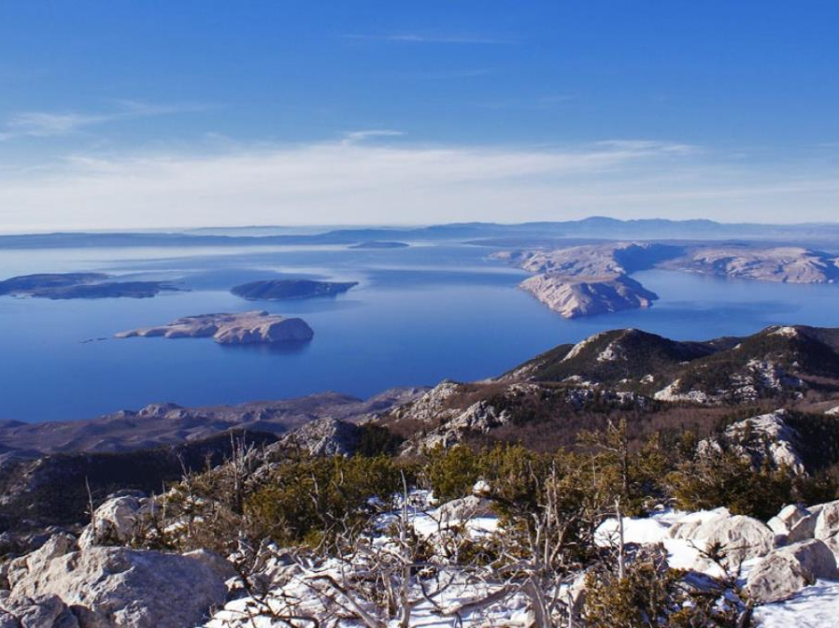
8. Lipanj – svjetski dan zaštite planinske prirode i oceana
Svjetski dan oceana, obilježava se svake godine 8. lipnja, radi isticanja važnosti oceana za život na Zemlji te upozoravanja na posljedice koje bi mogle imati nebriga i pretjerano iskorištavanje morskih prostranstava.
Koncept o obilježavanju Svjetskog dana oceana predložen je još 1992. godine na Konferenciji Ujedinjenih naroda o zaštiti okoliša i razvoju održanoj u Rio de Janeiru. Iako je temeljem toga većina država taj dan obilježavala neslužbeno, tek je 2008. Generalna skupština UN-a donijela odluku kojom se, od 2009. godine, Svjetski dan oceana obilježava 8. lipnja.

Slide 10
Oceani zauzimaju 71 posto Zemljine površine i ima ih pet: Artički, Atlantski, Indijski, Tihi i Južni ocean. Duži niz godina službeno su postojala četiri oceana sve dok u proljeće 2000. godine Međunarodna hidrografska organizacija nije proglasila i Južni ocean. Ta velika međusobno povezana vodena masa oceana (i mora) na Zemlji naziva se Svjetskim oceanom. Hrvatski Jadran, kao dio Sredozemnog mora, dio je toga velikog oceana.
Kako bismo osigurali zaštitu oceana i sačuvali ih za buduće generacije, Svjetski dan oceana prilika je za poticanje na razmišljanje o tome što oceani znače za nas. Obilježavanje tog dana prilika je i za upoznavanje i otkrivanje bogatstva raznolikih staništa oceana, našeg utjecaja na njih te za poticanje promijene odnosa prema oceanima.

Slide 11
8. lipnja i Dan zaštite planinske prirode u RH
U Hrvatskoj se 8. lipnja obilježava i Dan zaštite planinske prirode. Zaštita prirode, osobito planinske prirode, jedan je od osnovnih ciljeva planinarske organizacije. Od kraja 19. stoljeća, kada je ideja o potrebi zaštite tek počela prodirati u našu sredinu, njezini su glavni pobornici bili planinari. S vremenom je zaštita prirode postala još važnija zbog nagle industrijalizacije i intenzivne šumske eksploatacije. Upravo su planinari bili inicijatori zakonske zaštite mnogih vrijednih prirodnih predjela.
Hrvatska se odlikuje raznovrsnim ljepotama prirode, a budući da je priroda najbolje sačuvana u planinama, većina je zakonski zaštićenih područja baš u njima, kao što su nacionalni parkovi Risnjak, Sjeverni Velebit i Paklenica, strogi prirodni rezervati Hajdučki i Rožanski kukovi te Bijele i Samarske stijene i drugi.

Slide 12
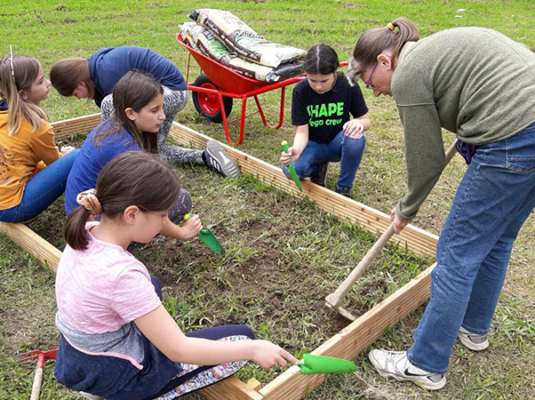
11. Lipanj – svjetski dan vrtova
Znate li da u Hrvatskoj postoje samo 2 planinska botanička vrta?
Jedan od njih nalazi se upravo u #LikaDestination i to u Nacionalni park Sjeverni Velebit.
Velebitski botanički vrt nalazi se na Zavižanu, na nadmorskoj visini od 1480 metara a u njemu danas raste oko 300 biljnih vrsta od kojih su neke samonikle, dok su druge donesene s ostalih dijelova Velebita.

Slide 13
17. Lipanj – svjetski dan nestašice vode i suše
Iako u Hrvatskoj, a pogotovo u Karlovcu ima mnogo vode, u svijetu je nestašice vode jedan od najvećih problema. Količina pitke vode kojom raspolaže čovječanstvo nije se povećala. Na mnogim mjestima na zemlji ljudi crpe vodu iz različitih izvora brže nego što se ti izvori mogu obnavljati.

Slide 14
Trenutno u svijetu 31 država Afrike i Bliskog istoka ima velike probleme s osiguranjem pitke vode. Ukoliko će se nastaviti predviđeni rast stanovništva, u sljedećih dvadesetak godina još će se 17 država priključiti onima koje imaju velike probleme s pitkom vodom.
Konvencija UN-a o suzbijanju dezertifikacije usvojena je u Parizu 17. lipnja 1994. godine, pa se taj dan u svijetu prepoznaje kao “Day to Combat Desert” – Dan suzbijanja dezertifikacije”.
Prema nekim procjenama do 2025. godine 48 država s ukupno 2.8 milijardi stanovnika (što će biti oko 35 % predviđenog broja ukupne populacije na Zemlji) nalazit će se u skupini područja bez ili s malim rezervama pitke vode.
Samo u 20. stoljeću broj stanovnika na Zemlji je porastao trostruko u odnosu na početak stoljeća, dok je korištenje vode poraslo šesterostruko. Danas u razvijenim državama stalno raste iskorištavanje vode (4-8% godišnje). Izvori pitke vode u vrlo skoroj budućnosti će biti glavna zapreka gospodarskom razvoju. Uz nemogućnost korištenja slatke vode, danas se vežu četiri osnovna problema:
1. manjak obnovljivih izvora, 2. neujednačena distribucija vode, 3. kvaliteta vode i zdravlje ljudi, 4. ekološke posljedice izgradnje brana i akumulacija.

Slide 15
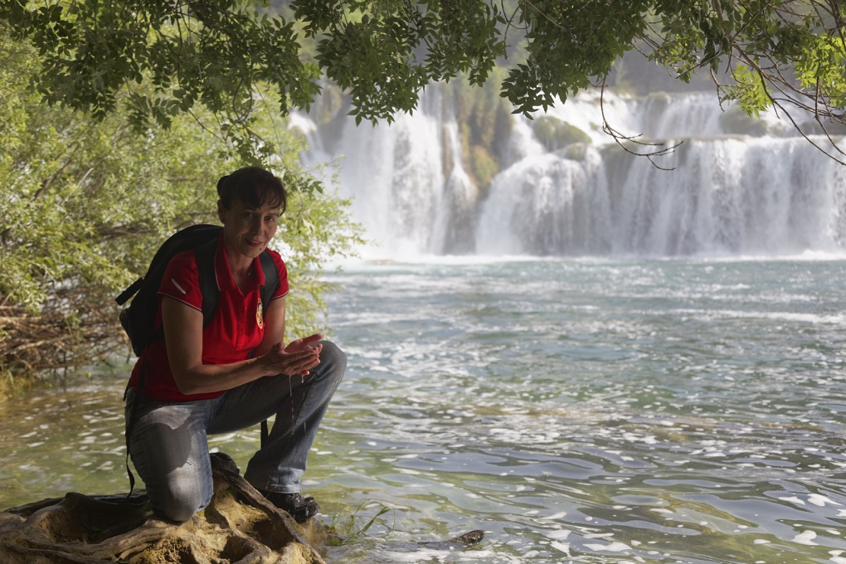

Slide 16
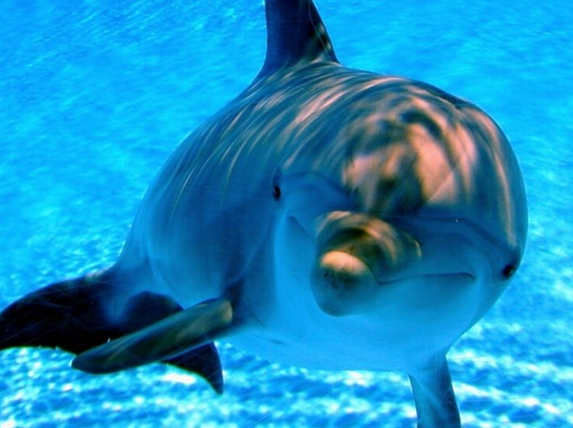
17. Lipanj – svjetski dan kitova i dupina
Svake godine se 30. lipnja obilježava Svjetski dan kitova i dupina. Stoga je ovo dobra prilika da se podsjetimo kako su dupini u Hrvatskoj zaštićeni

Slide 17
Republika Hrvatska je potpisnica Sporazuma o zaštiti kitova u Crnom moru, Sredozemnom moru i susjednom atlantskom području (ACCOBAMS), Međunarodne konvencije za regulaciju kitolova te Bernske, Barcelonske, Bonnske i CITES konvencije, a u Hrvatskoj su sve vrste dupina zaštićena vrsta. Proglašenjem rezervata za dupine bez smanjenja kategorije zaštite Hrvatska bi učinila veliki korak u pogledu zaštite životinja i prirode te bi ponosno mogla nositi naziv 'zemlje prijatelja dupina'.

Slide 18
Najveće prijetnje opstanku dupina su onečišćenje mora, uznemiravanje i buka, nedostatak hrane zbog prekomjernog izlova ribe, ali i slučajni i izravni ulov dupina. Prema populacijskom istraživanju, u proteklih petnaestak godina smanjio se broj dupina u Jadranskom moru za gotovo četrdeset posto. Kako u budućnosti ne bismo promatrali izumiranje još jedne vrste dupina, potrebno je konkretno i zakonski zaštiti područje u kojem najviše obitavaju i proglasiti ga rezervatom.
Svaki pojedinac svojim postupcima pridonosi očuvanju prirode i životinja, od odluke da ne posjećuje dupinarije, akvarije i zoološke vrtove, odnosno ne podržava zatočavanje divljih životinja, izgradnje jasnog stava da divlje životinje spašavamo jedino štiteći njihova staništa, pa do odluke da ne sudjelujemo u nepopravljivom pustošenju mora i oceana zbog nepotrebne navike jedenja mesa životinja koje u njemu žive.

